Slide 1
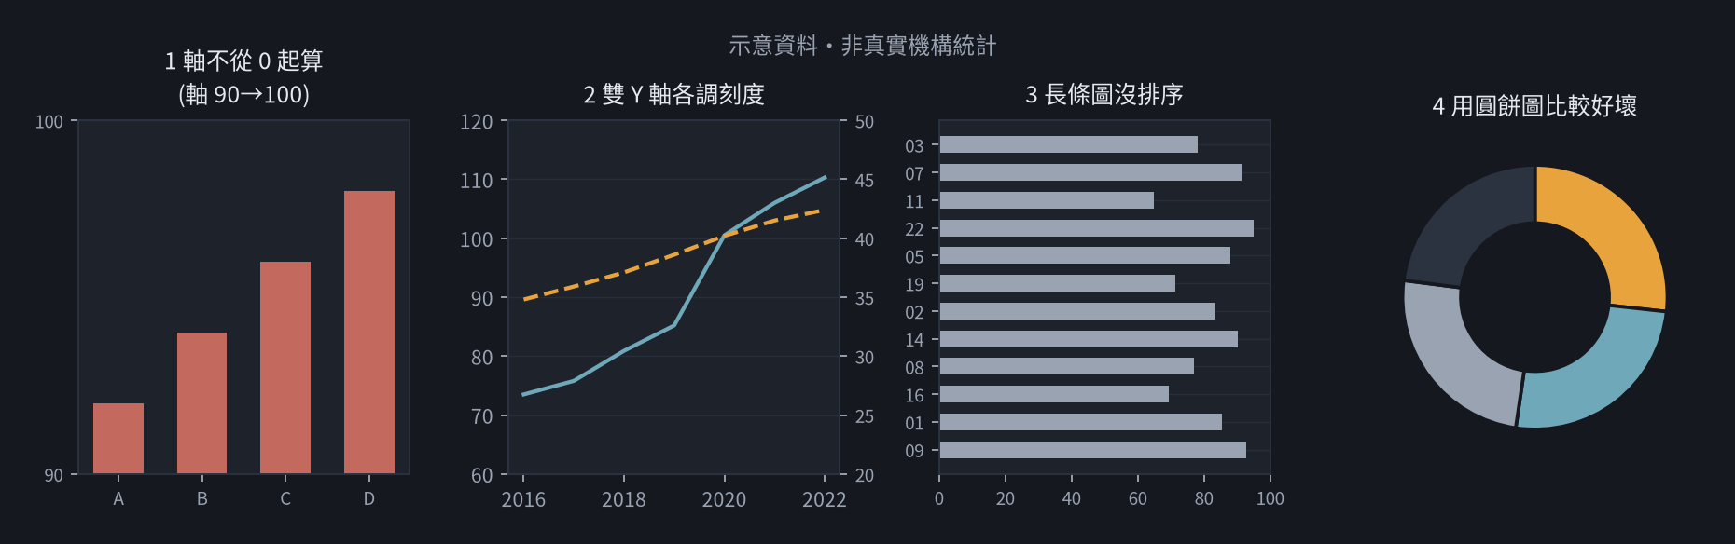
數字不會說謊，但圖會
主管會議上最容易被當場質疑的四種圖表畫法
這些畫法如果出自我們科，資料會被退件——退回的成本是承辦人的
處務會議資料品質宣導 ｜ 10 分鐘
所有示範數據均為教學用示意資料，非任何機構真實統計
Notes:
開場（40 秒）
- 今天這 10 分鐘不講統計理論，只講四種在處務會議上真的會被當場喊停的畫法。
- 先講清楚這跟每個人有關：這四種畫法如果出自我們科，送件時會被退件退回，
來回改圖的時間成本落在承辦人身上，不會有人替你分擔。
- 今天帶走一個工具：SCAM 四步自檢表，送件前自己走一次，3 分鐘。
- 提醒：本簡報所有示範數據都是教學用示意資料，不要拿來引用。

Slide 2
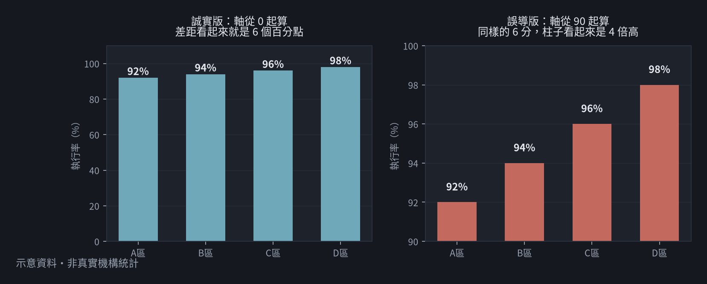
長條圖的軸不從 0 起算，6 個百分點差距看起來像 4 倍
長條圖的視覺語言是『柱高＝數量』，柱子懸空就等於尺子自己動了腳
怎麼被質疑：『這兩條差 6 分還是差一倍？請問您的軸從哪裡起算？』
圖表規格：左圖 Y 軸 0→110（誠實）／右圖 Y 軸 90→100（誤導），同一組數值 92–98%
Notes:
這頁（1.5 分鐘）
- 先問在場的人：這兩張圖數字一模一樣，差異在哪？（停頓 3 秒，讓人看左右圖）
- 重點在 A 區 92% 和 D 區 98%：誠實版看起來是差不多的一段；截斷版看起來 D 區的柱子
是 A 區的四倍高，但實際只差 6 個百分點。這個倍數是照圖上的軸回算的，不是估的。
- 長條圖為什麼一定要從 0？因為長度是相對量，地板沒了，比較的基準就沒了。
- 折線圖可以不用從 0，因為它呈現的是斜率不是長度——但這不代表可以不標軸。
- 常見情境：業務單位送來的達成率圖，92% 和 98% 差一截，我們自己出圖時千萬別踩。

Slide 3
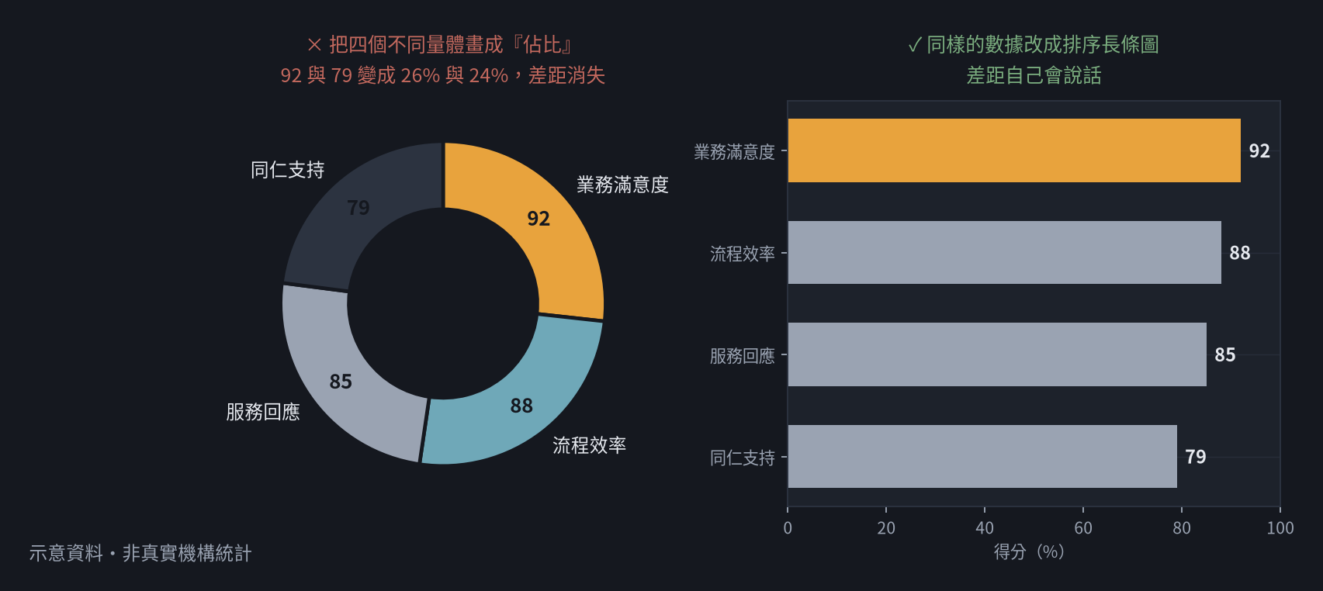
把幾個不同量體畫成圓餅圖，13 分的差距會被佔比吃掉
圓餅圖的每塊是『占整體多少』，不是『有多少分』——92 分和 79 分不該變成 26% 和 24%
怎麼被質疑：『這四塊看起來都差不多，你說 92 和 79 差 13 分，差在哪？』
做法：要比較大小就用排序長條圖；圓餅圖留給『占整體多少』的比例題
Notes:
這頁（1.5 分鐘）
- 先問：左邊這四塊，誰看得出來差多少？（沒有人看得出來，這就是問題）
- 關鍵在這四塊根本不是同一件事的組成——它們是四個各自的得分，
不是拼起來等於 100% 的比例。畫成圓餅圖等於把『92 分』說成『占 26%』，語意整個被改掉。
- 右邊同一份數字改成排序長條圖，92 和 79 排開立刻就看得出來。
- 圓餅圖真正的用途是組成比例（例如預算分配佔比），不是排名比較。
- 常見坑：拿問卷滿意度四個面向做圓餅圖，主管會直接問『哪個最低』，講不出來。
- 補充：兩個切片都小於 5% 的圓餅圖，標籤一定會打架，寧可不要用。

Slide 4
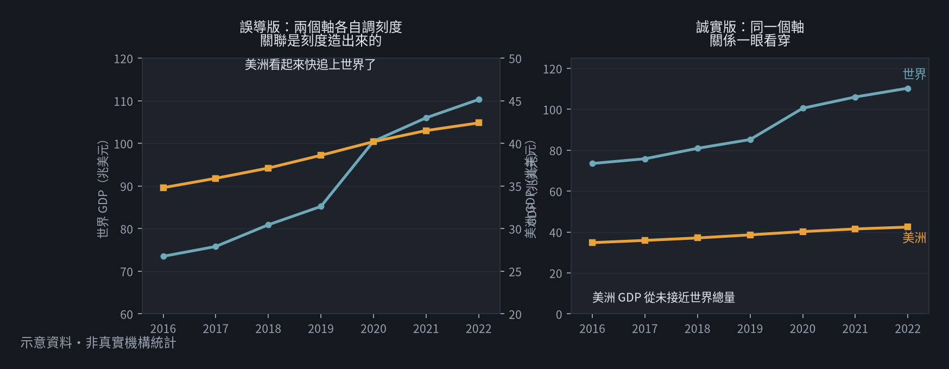
雙 Y 軸各自調刻度，能讓任何兩個無關數字看起來有關聯
雙軸本身不是錯，錯在第二條軸可以自由拉——關於性狀是刻度造出來的
合法例外：兩個軸單位等價（公分／英里、攝氏／華氏）
做法：單位不同就分兩張圖，或把兩組資料疊在同一個軸上比較
Notes:
這頁（1.5 分鐘）
- 左圖的問題：把美洲的軸從 20 拉到 50、世界的軸從 60 拉到 120，兩條線的距離完全由刻度決定。
- 特別提醒：右邊誠實版美洲大約是世界總量的三分之一，這是量級差；左圖讓人以為美洲快追上了。
- 會被追問：『這個關聯是統計上真的有，還是你軸刻得好看？』
- 合法用法：同一單位的兩種刻度（公分/英里、攝氏/華氏），或百分比與人數（要標清楚）。
- 替代方案：兩張小圖並排、或指數化（都以 2016=100 呈現成長率），比雙軸誠實。

Slide 5
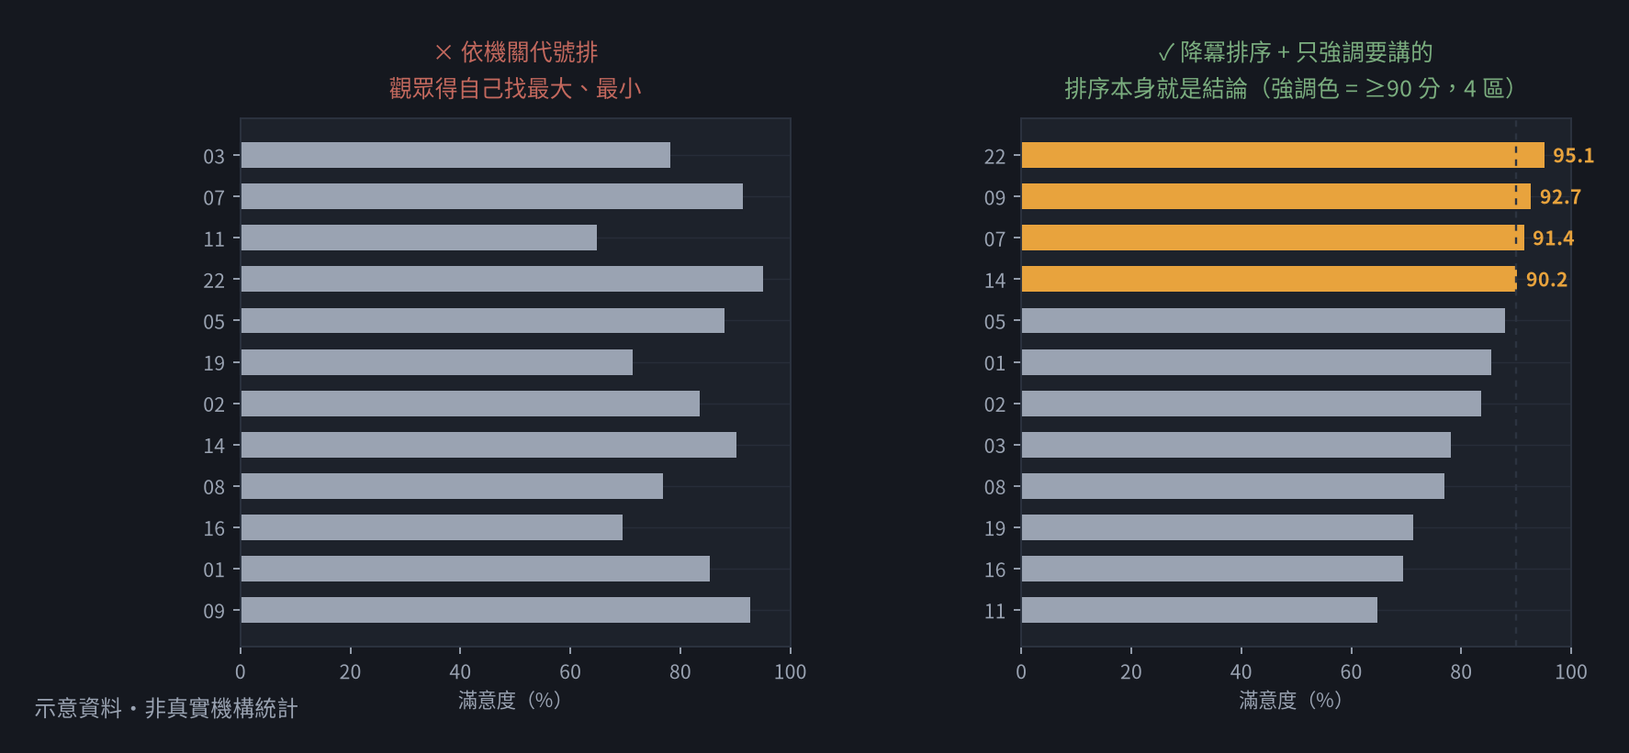
長條圖沒排序，等於把『誰最大』的功課丟給觀眾
排序讓比較變成一眼可見；但有語意順序的維度（年度、流程、條次）不要排
同時示範去強調：12 根柱子只有 4 根是強調色（≥90 分），其餘 8 根轉灰階
圖表規格：兩圖 X 軸皆 0→100；右圖虛線標在 90（門檻線），強調色 = 14 區（90.2）、07 區（91.4）、09 區（92.7）、22 區（95.1）
Notes:
這頁（2 分鐘）
- 左圖依機關代號排：觀眾要從 03 一路掃到 22 才知道誰最大。
- 右圖降冪：22 區 95.1 第一、11 區 64.8 最後，排序本身就是結論。
- 補一句重要的例外：年度、流程步驟、法條條次、層級——這些順序本身有意義，排了會破壞敘事，不要排。
- 順帶講去強調：12 根柱子是資訊噪音；把不重要的轉灰階，重點自然跳出來。這跟配色那頁的
60-30-10 是同一個原理。
- 實務提醒：排序後要補一句『前 4 名待辦』，不然觀眾看到了卻不知道要幹嘛。
這四名是 14 區（90.2）、07 區（91.4）、09 區（92.7）、22 區（95.1）——這句一定要照圖念，念錯等於自己把重點講掉了。

Slide 6
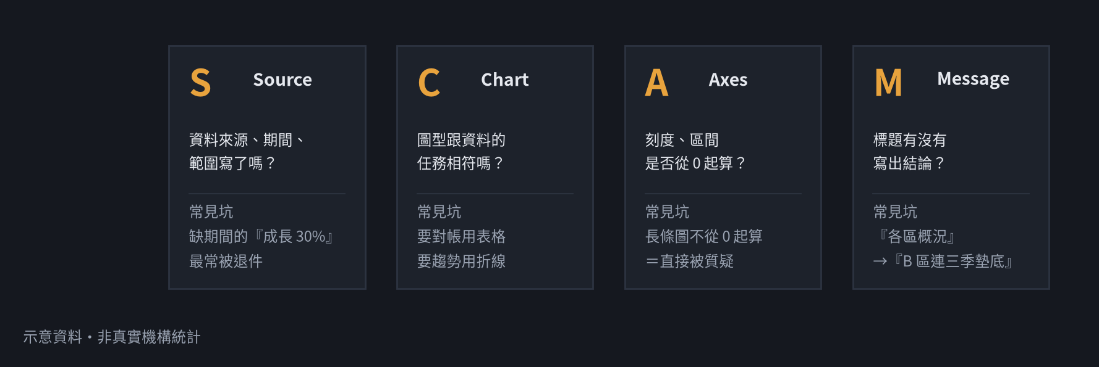
SCAM 四步自檢表：送件前 3 分鐘，能擋掉大部分圖表爭議
S 來源 → C 圖型 → A 座標軸 → M 訊息：由外而內依序檢查
A（座標軸）是最高頻的爭議點：長條圖不從 0 起算＝當場被退件
用法：本簡報附「SCAM圖表自檢表.docx / .pdf」（A4 可列印），送件前逐格打勾
Notes:
這頁（2 分鐘）
- 這是今天的核心交付物，四個字母依序念：Source、Chart、Axes、Message。
- 自我檢表是隨簡報附的實體檔（SCAM圖表自檢表.docx／.pdf，A4 直式一頁），
不用自己重畫；印出來貼在送件欄位旁邊，打勾到四格都過再送。
- S（來源）：期間、範圍、統計口徑寫了嗎？最常見的退件原因是『今年成長 30%』但沒說明是哪一年到哪一年。
- C（圖型）：要對帳用表格、要趨勢用折線、要比較大小用長條圖；十二個區的滿意度圖就是
『比較大小』的現成例子，而圓餅圖那頁就是反例。
- A（座標軸）：今天講最多次的一項。長條圖不從 0 起算、雙軸各自調刻度，都在这一格被擋掉。
- M（訊息）：標題寫結論句，不是『各區概況』這種名詞。主管只會記住一句話，那一句要由你決定是哪句。
- 承諾：之後我們科的圖表送件前，請承辦人先走一次 SCAM。

Slide 7
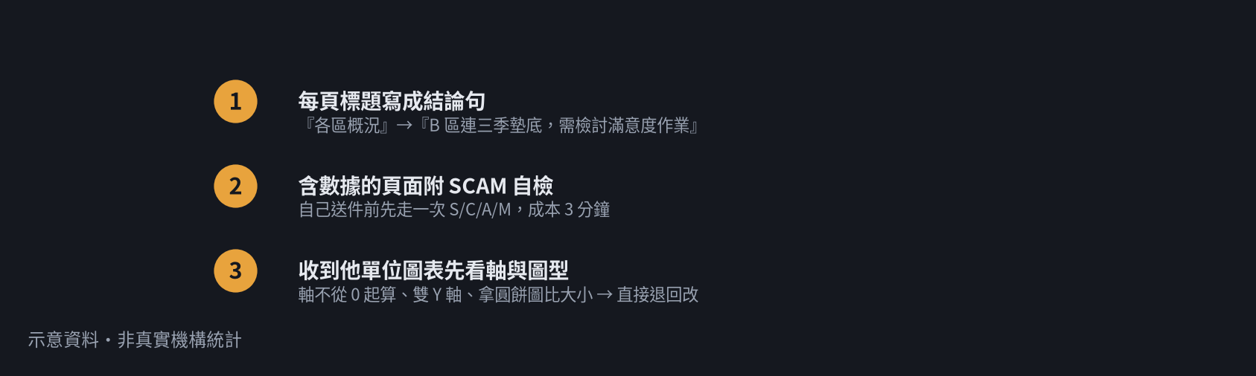
三個行動：從下一次做簡報開始，圖表就不再是弱點
不要求重做所有圖，只要求從這三個習慣開始
最常被回頭再問的一句：『這個數字的差距真的有那麼大嗎？』
——差別不在數字，在我們有沒有先自己回答它。
Notes:
這頁（1.5 分鐘）
- 收尾三個行動逐條念，不要跳。
- 第 3 條是給承辦人的保護：收到他單位圖表，先看軸跟圖型，這不是挑毛病，
是把退回成本擋在送件之前，不讓承辦人被退件。
- 補一句鼓勵：這些不是美術規範，是保護自己專業的最小成本。
- 最後一句留給現場：『最常被回頭再問的，是差距真的有那麼大嗎——差別不在數字，在有沒有先自己回答。』
- 開放提問：今天這樣的宣導形式，如果大家覺得有用，下個月可以針對『經費執行圖表』再做一次實務演練。
- 謝謝。

